Slide 1

Criptarea și securitatea informației
Onofrei Ioana Alexandra

Slide 2
Algoritmii aleși
  Dintre toți algoritmii prezentați la curs, am ales Vigenere și Playfair.
  Algoritmul Vigenere este o metodă de criptare care folosește o serie de cifruri Cezar diferite, bazate pe literele unui cuvânt-cheie. Este o formă simplă de substituție polialfabetică. Acest cifru este ușor de înțeles și implementat, deși pare pentru începători imposibil de spart.
  Algoritmul Playfair implică parcurgerea anumitor paşi, cum ar fi: pregătirea textului ce urmează a fi criptat, alegerea cheii şi prelucrarea acesteia, construirea matricei de criptare și construirea mesajului criptat.

Slide 3
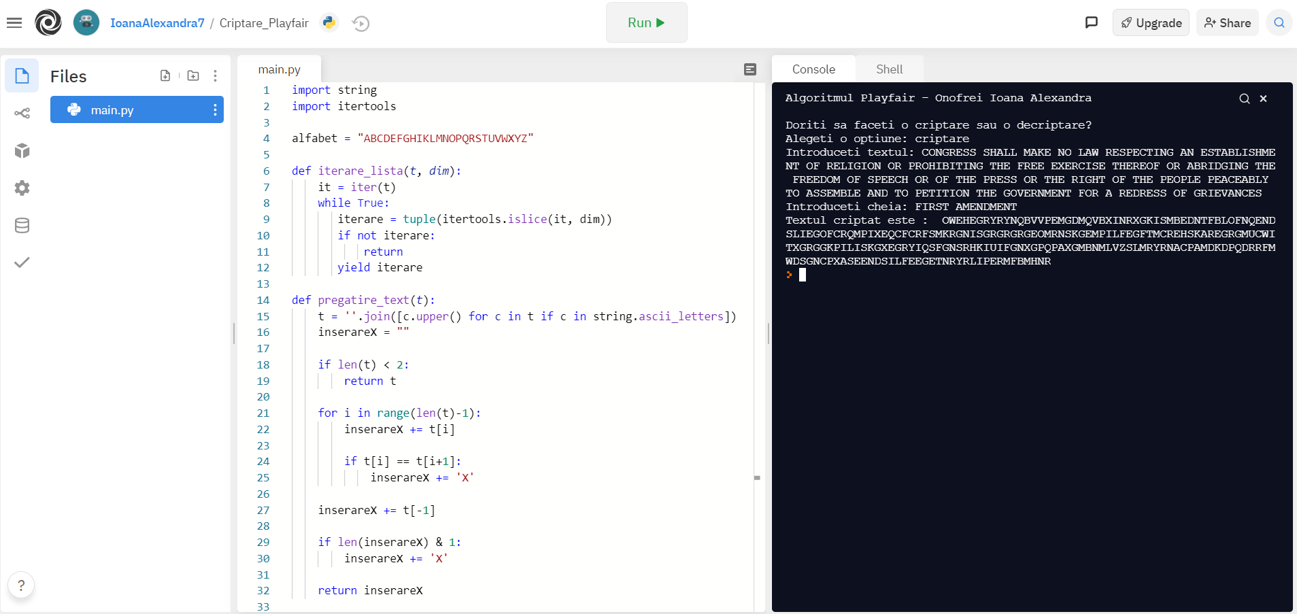
Criptarea algoritmului Playfair

Slide 4
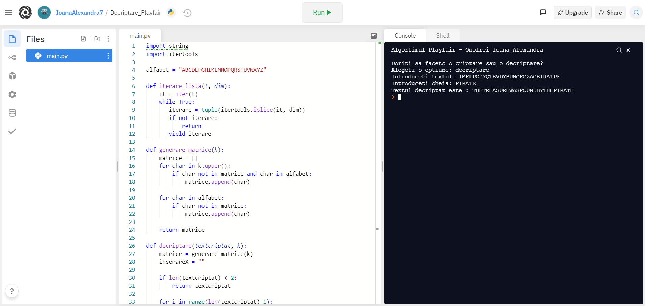
Decriptarea algoritmului Playfair

Slide 5
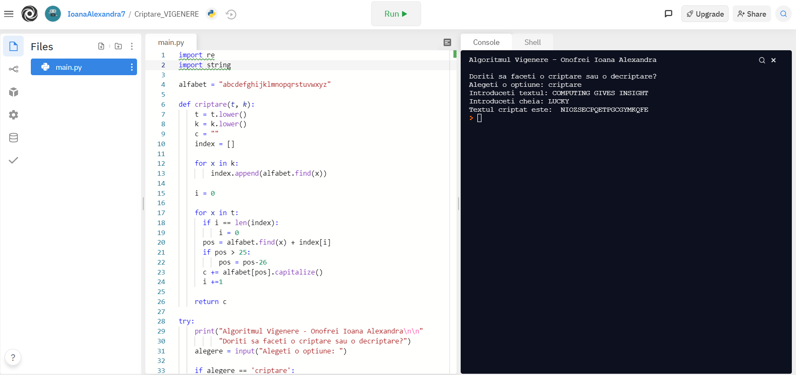
Criptarea algoritmului Vigenere

Slide 6
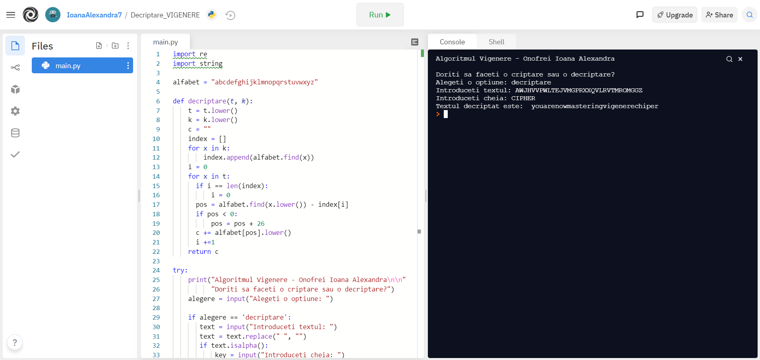
Decriptarea algoritmului Vigenere

Slide 7
Vă mulțumesc!

